Slide 1
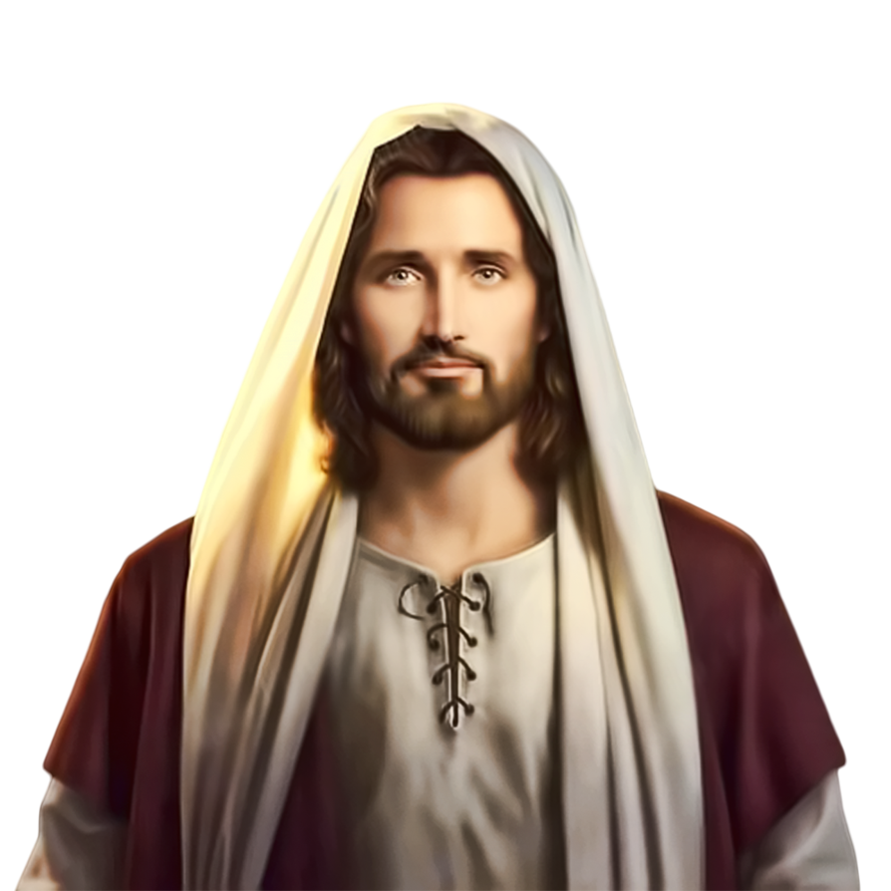
Sixth Sunday
in Ordinary Time Year A
Chúa Nhật 6 Thường Niên
Năm A
16/02/2020
Hùng Phương & Thanh Quảng thực hiện

Slide 2
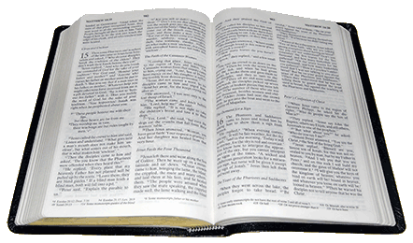
Gospel
Matthew
5:17-37
Phúc Âm theo Thánh Mát-thêu
5:17-37

Slide 3
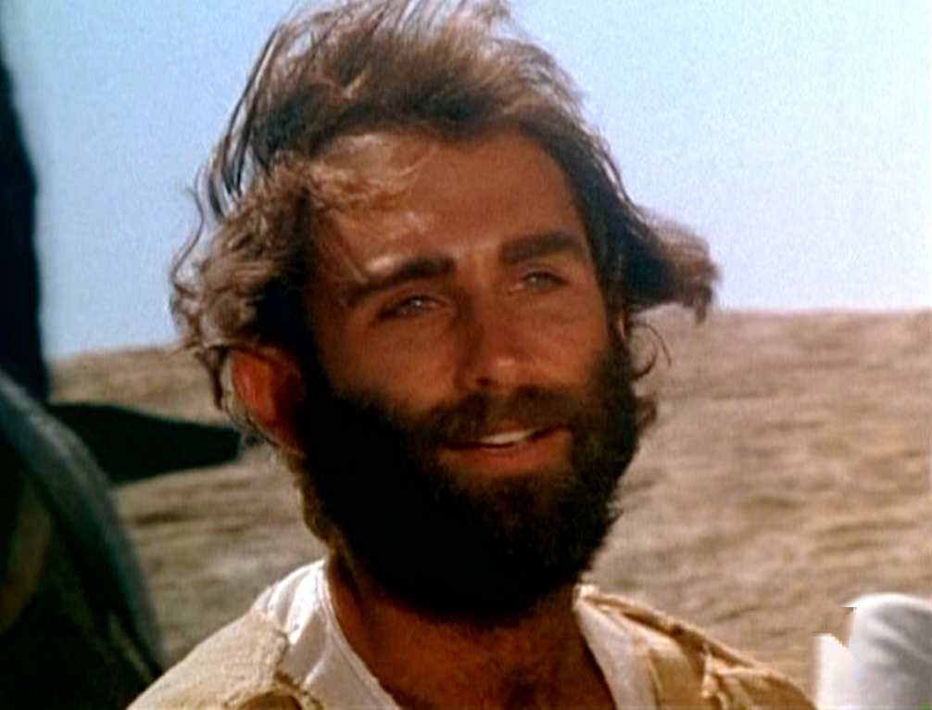
Khi ấy Đức Giê-su nói với các môn đệ rằng: "Anh em đừng tưởng Thầy đến để bãi bỏ Luật Mô-sê hoặc lời các ngôn sứ. Thầy đến không phải là để
bãi bỏ, nhưng
là để kiện toàn.
Jesus said to his disciples:
Do not imagine that
I have come to abolish
the Law or the Prophets. I have come not to abolish them but to complete them.

Slide 4
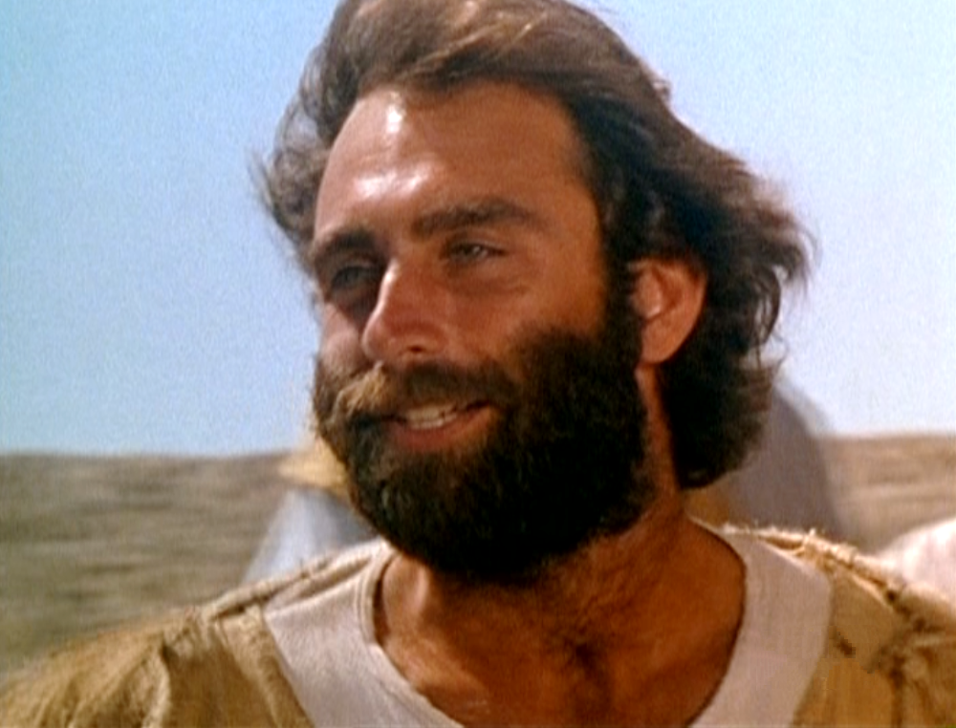
I tell you solemnly, till heaven and earth disappear, not one dot, one little stroke, shall disappear from the Law until its purpose is achieved.
Vì, Thầy bảo thật anh em, trước khi trời đất qua đi, thì một chấm một phết trong Lề Luật cũng sẽ không qua đi, cho đến khi mọi sự được hoàn thành.

Slide 5
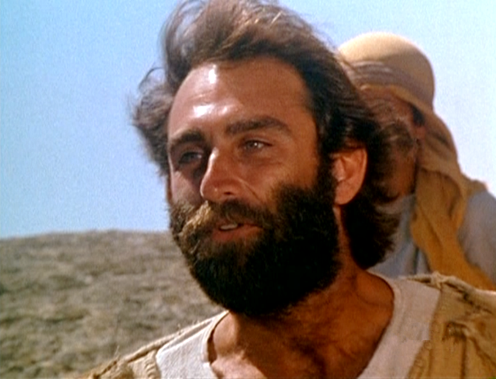
Therefore, the man who infringes even one of the least of these commandments and teaches others to do the same will be considered the least in the kingdom of heaven;
Vậy ai bãi bỏ dù chỉ là một trong những điều răn nhỏ nhất ấy, và dạy người ta làm như thế, thì sẽ bị gọi là kẻ nhỏ nhất trong Nước Trời.

Slide 6
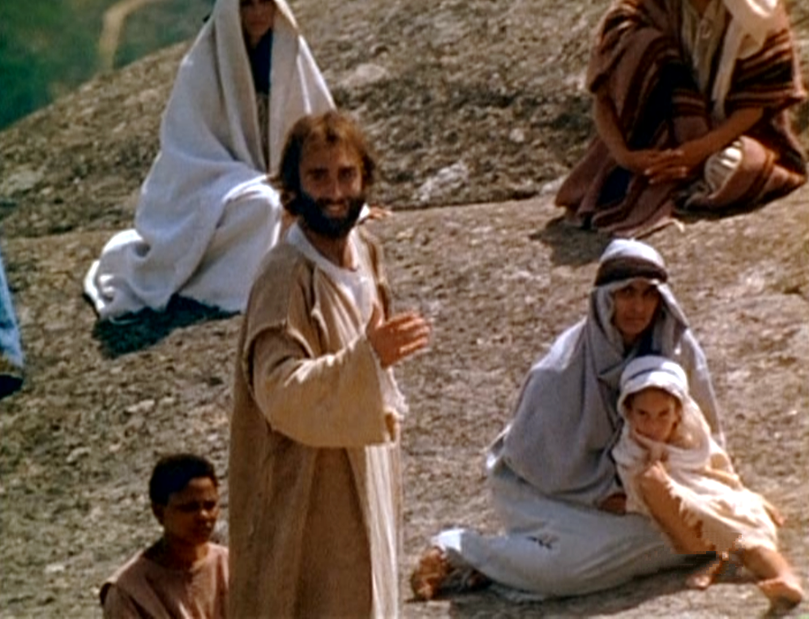
but the man who keeps them and teaches them will be considered great in the kingdom of heaven.
Còn ai tuân hành và dạy làm như thế,
thì sẽ được gọi là lớn trong Nước Trời.

Slide 7
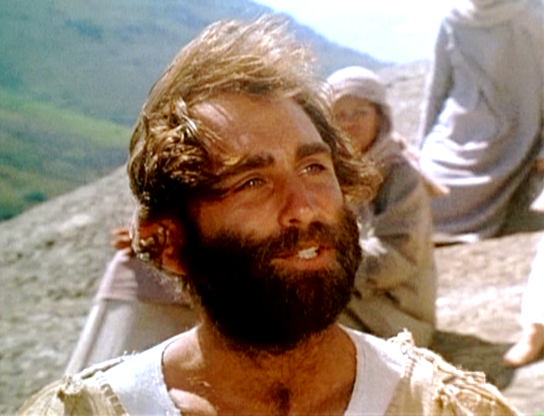
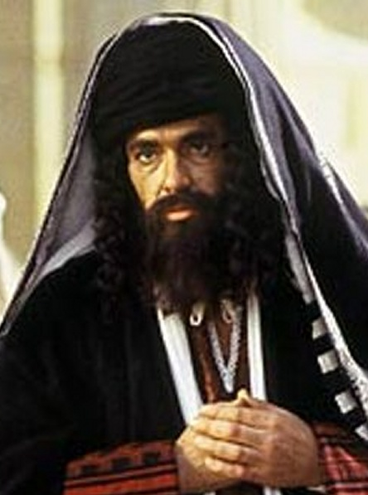
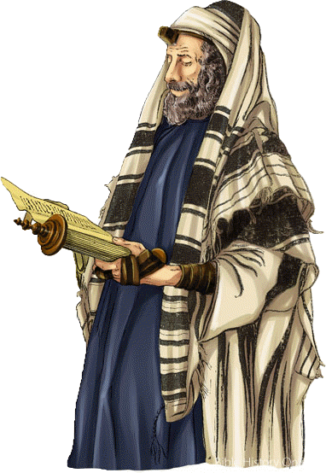
‘For I tell you, if your virtue goes no deeper than that of the scribes and Pharisees, you will never get into the kingdom of heaven.
Vậy, Thầy bảo cho anh em biết, nếu anh em không ăn ở công chính hơn các kinh sư và người Pha-ri-sêu, thì sẽ chẳng được vào Nước Trời.

Slide 8
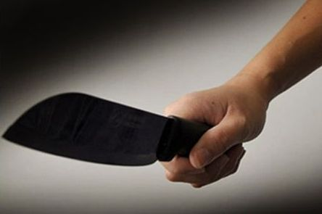
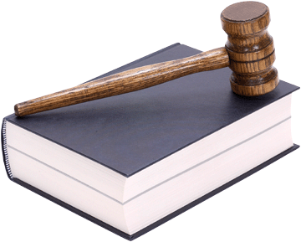
‘You have learnt how it was said to our ancestors: You must not kill; and if anyone does kill he must answer for it before the court.
"Anh em đã nghe Luật dạy người xưa rằng: Chớ giết người; ai giết người,
thì đáng bị đưa ra toà.

Slide 9
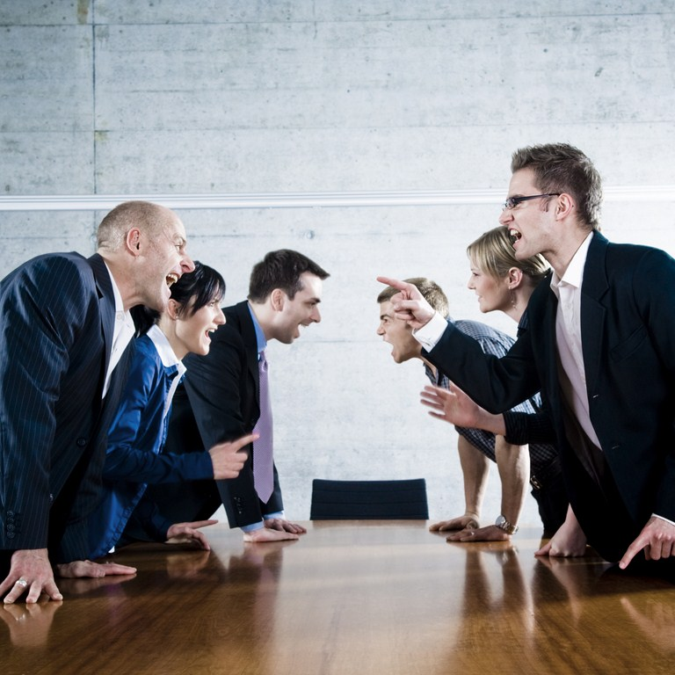
But I say this to you: anyone who is angry with his brother will answer for it before the court;
Còn Thầy, Thầy bảo cho anh em biết:
Ai giận anh em mình, thì đáng bị đưa ra toà.

Slide 10
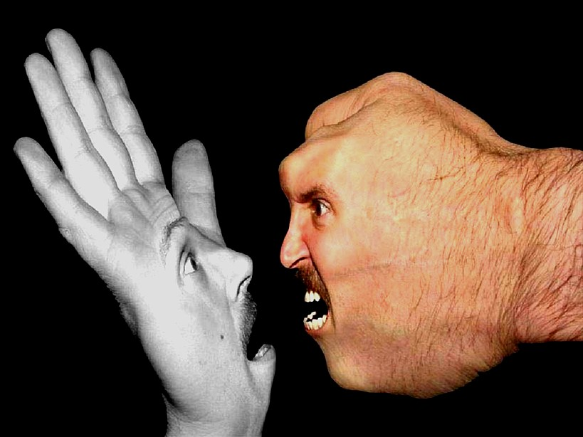
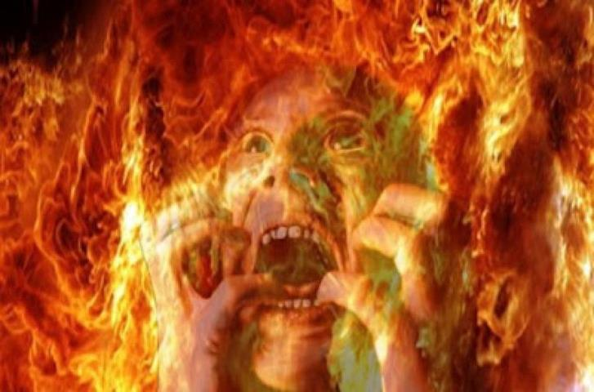
if a man calls his brother “Fool” he will answer for it before the Sanhedrin; and if a man calls him “Renegade” he will answer for it in hell fire.
Ai mắng anh em mình là đồ ngốc,
thì đáng bị đưa ra trước Thượng Hội Đồng. Còn ai chửi anh em mình là quân phản đạo, thì đáng bị lửa hoả ngục thiêu đốt.

Slide 11
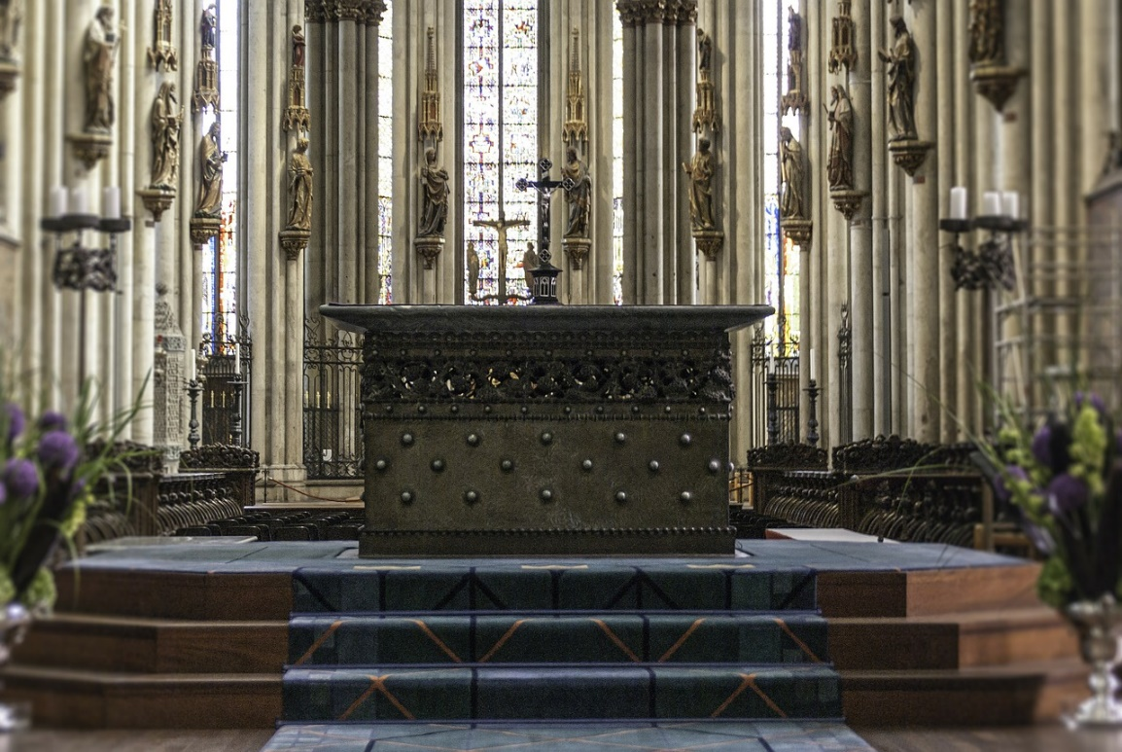
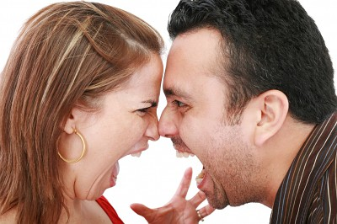
So then, if you are bringing your offering to the altar and there remember that your brother has something against you,
Vậy, nếu khi anh sắp dâng lễ vật trước bàn thờ, mà sực nhớ có người anh em đang có chuyện bất bình với anh,

Slide 12
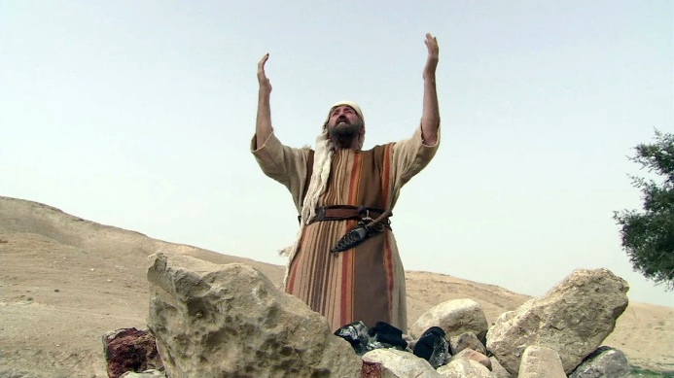
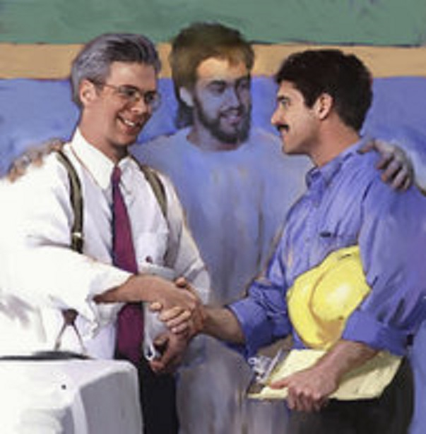
leave your offering there before the altar, go and be reconciled with your brother first, and then come back and present your offering.
thì hãy để của lễ lại đó trước bàn thờ,
đi làm hoà với người anh em ấy đã, rồi trở lại dâng lễ vật của mình.

Slide 13
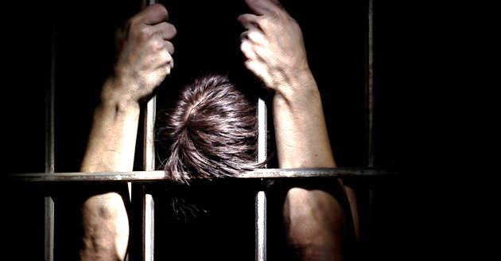
Come to terms with your opponent in good time while you are still on the way to the court with him, or he may hand you over to the judge and the judge to the officer, and you will be thrown into prison.
Anh hãy mau mau dàn xếp với đối phương, khi còn đang trên đường đi với người ấy tới cửa công, kẻo người ấy nộp anh cho quan toà, quan toà lại giao anh cho thuộc hạ, và anh sẽ bị tống ngục.

Slide 14
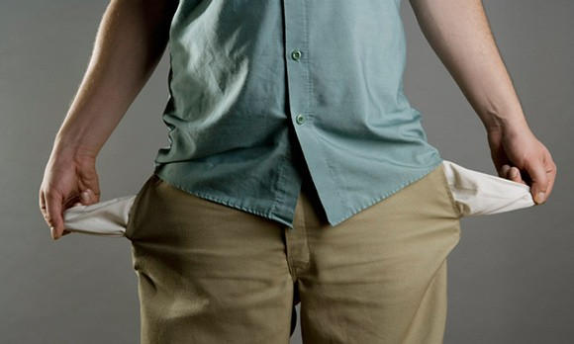
I tell you solemnly, you will not get out till you have paid the last penny.
Thầy bảo thật cho anh biết: anh sẽ không ra khỏi đó, trước khi trả hết đồng xu cuối cùng.

Slide 15
You have learnt how it was said:
You must not commit adultery.
"Anh em đã nghe Luật dạy rằng:
Chớ ngoại tình.

Slide 16
But I say this to you: if a man looks at a woman lustfully, he has already committed adultery with her in his heart.
Còn Thầy, Thầy bảo cho anh em biết:
ai nhìn người phụ nữ mà thèm muốn, thì trong lòng đã ngoại tình với
người ấy rồi.

Slide 17
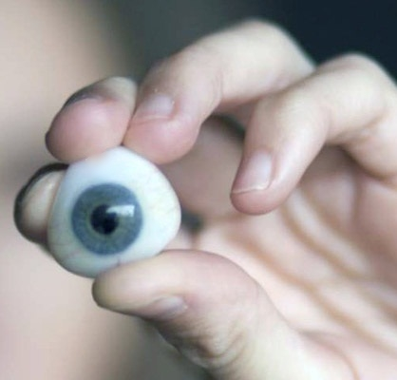
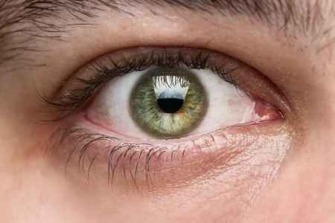
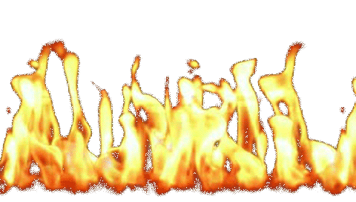
If your right eye should cause you to sin, tear it out and throw it away; for it will do you less harm to lose one part of you than to have your whole body thrown into hell.
Nếu mắt phải của anh làm cớ cho anh
sa ngã, thì hãy móc mà ném đi;
vì thà mất một phần thân thể, còn hơn
là toàn thân bị ném vào hoả ngục.

Slide 18
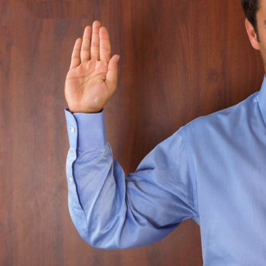
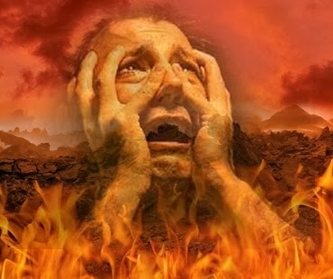
And if your right hand should cause you to sin, cut it off and throw it away; for it will do you less harm to lose one part of you than to have your whole body go to hell.
Nếu tay phải của anh làm cớ cho anh sa ngã, thì hãy chặt mà ném đi;
vì thà mất một phần thân thể, còn hơn
là toàn thân phải sa hoả ngục.

Slide 19
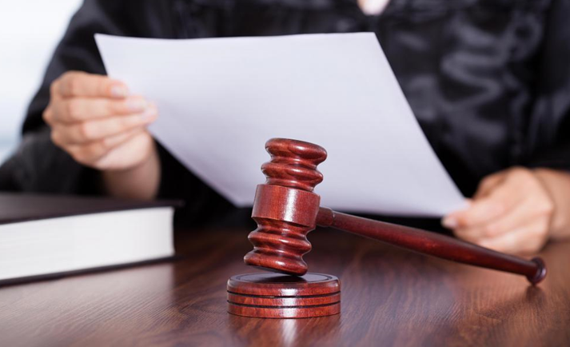
It has also been said: Anyone who divorces his wife must give her a writ of dismissal.
Luật còn dạy rằng: Ai rẫy vợ,
thì phải cho vợ chứng thư ly dị.

Slide 20
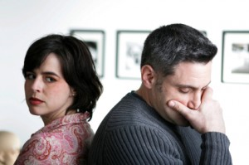
But I say this to you: everyone who divorces his wife, except for the case of fornication, makes her an adulteress; and anyone who marries a divorced woman commits adultery.
Còn Thầy, Thầy bảo cho anh em biết: ngoại trừ trường hợp hôn nhân bất hợp pháp, ai rẫy vợ là đẩy vợ đến chỗ ngoại tình; và ai cưới người đàn bà bị rẫy, thì cũng phạm tội ngoại tình.

Slide 21
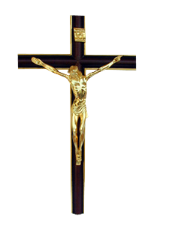
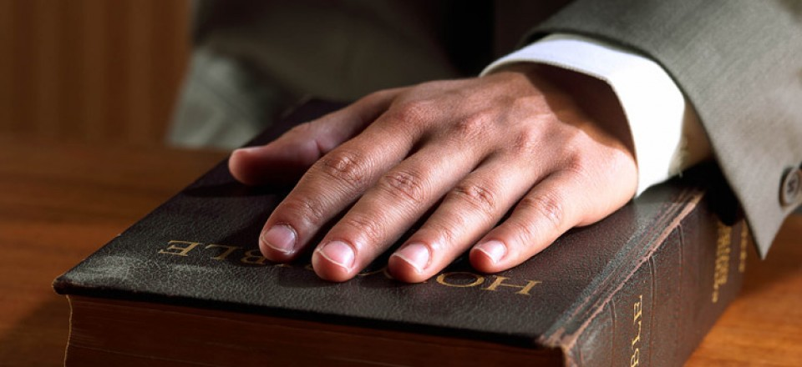
Again, you have learnt how it was said to our ancestors: You must not break your oath, but must fulfil your oaths to the Lord.
Anh em còn nghe Luật dạy người xưa rằng: Chớ bội thề,
nhưng hãy trọn lời thề với Đức Chúa.

Slide 22
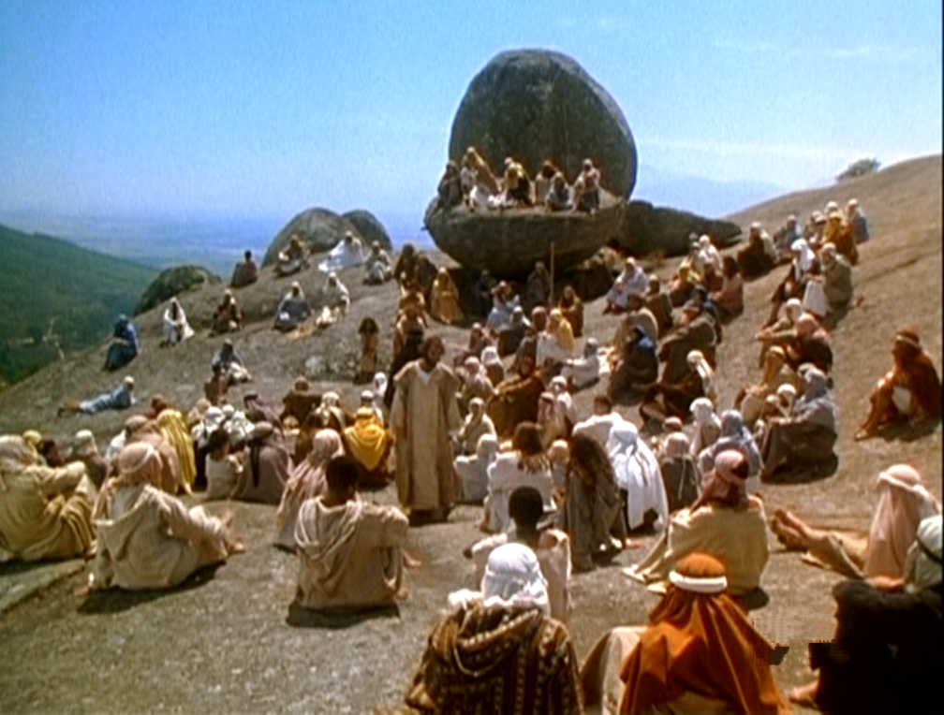
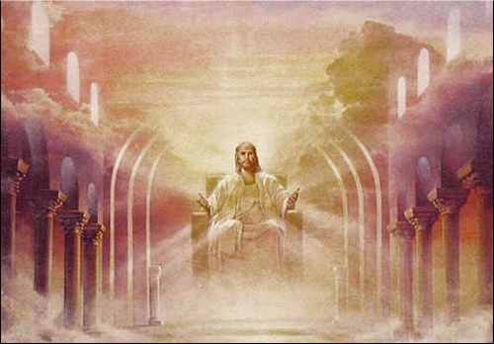
But I say this to you: do not swear at all, either by heaven, since that is God’s throne;
Còn Thầy, Thầy bảo
cho anh em biết:
đừng thề chi cả. Đừng chỉ trời mà thề, vì trời
là ngai Thiên Chúa.

Slide 23
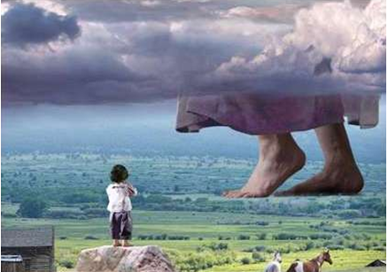
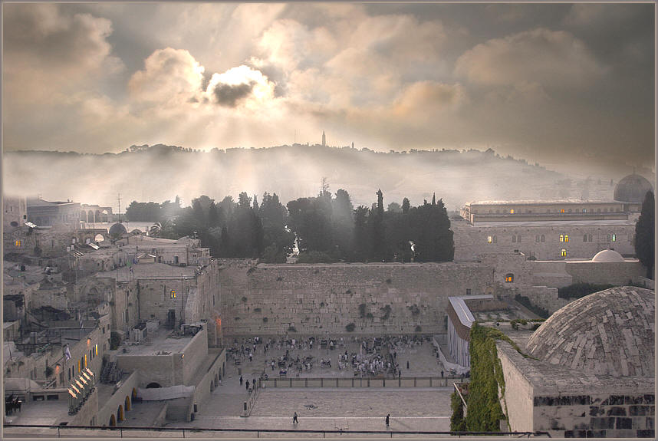
or by the earth, since that is his footstool;
or by Jerusalem, since that is
the city of the great king.
Đừng chỉ đất mà thề, vì đất là bệ dưới chân Người. Đừng chỉ Giêrusalem mà thề, vì đó là thành của Đức Vua cao cả.

Slide 24
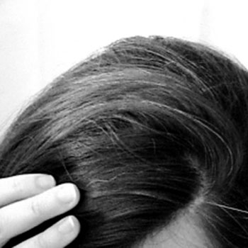
Do not swear by your own head either, since you cannot turn a single hair white or black.
Đừng chỉ lên đầu mà thề,
vì anh không thể làm cho một sợi tóc
hoá trắng hay đen được.

Slide 25
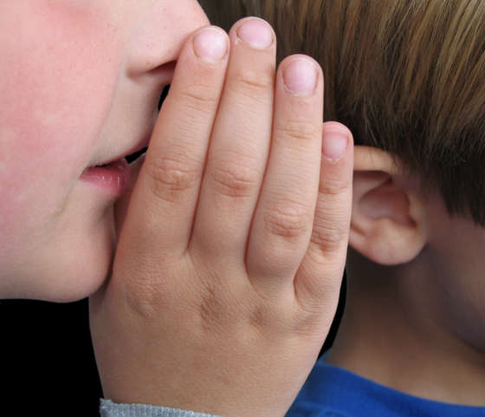
All you need say is “Yes” if you mean yes, “No” if you mean no; anything more than this comes from the evil one.’…
Nhưng hễ "có" thì phải nói "có", "không" thì phải nói "không". Thêm thắt điều gì là do ác quỷ…

Slide 26
Sixth Sunday in Ordinary Time Year A
Chúa Nhật 6 Thường Niên Năm A

Slide 27
Sixth Sunday in Ordinary Time Year A
Chúa Nhật 6 Thường Niên
Năm A

